Slide 1
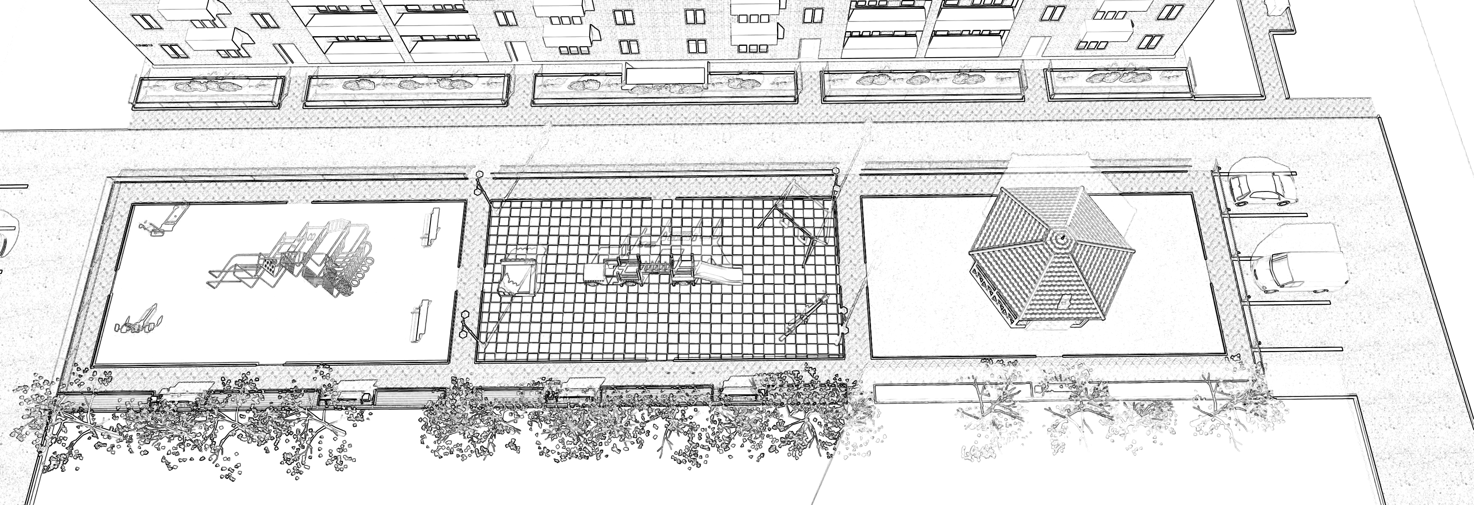
Благоустройство придомовой территории в п. Приаргунск, 1-мкр., д.13
1
П РО Е К Т
"1000 ДВОРОВ"
на Дальнем Востоке

Slide 2
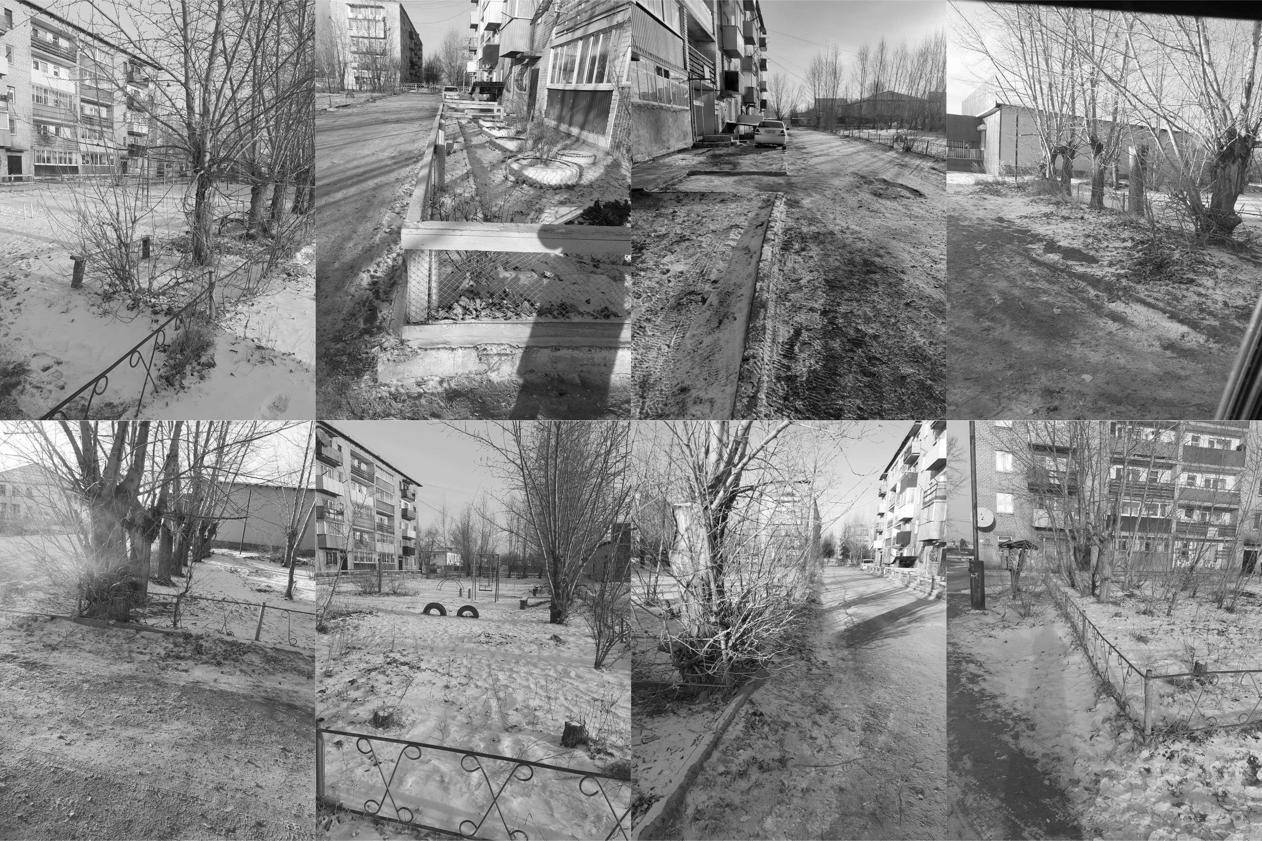
ДВОР СЕЙЧАС
в аварийном состоянии
отсутствует освещение
примитивные детские площадки
отсутствуют зоны для отдыха и спорта
недостаточное озеленение
не учитывают северную специфику
2
2

Slide 3
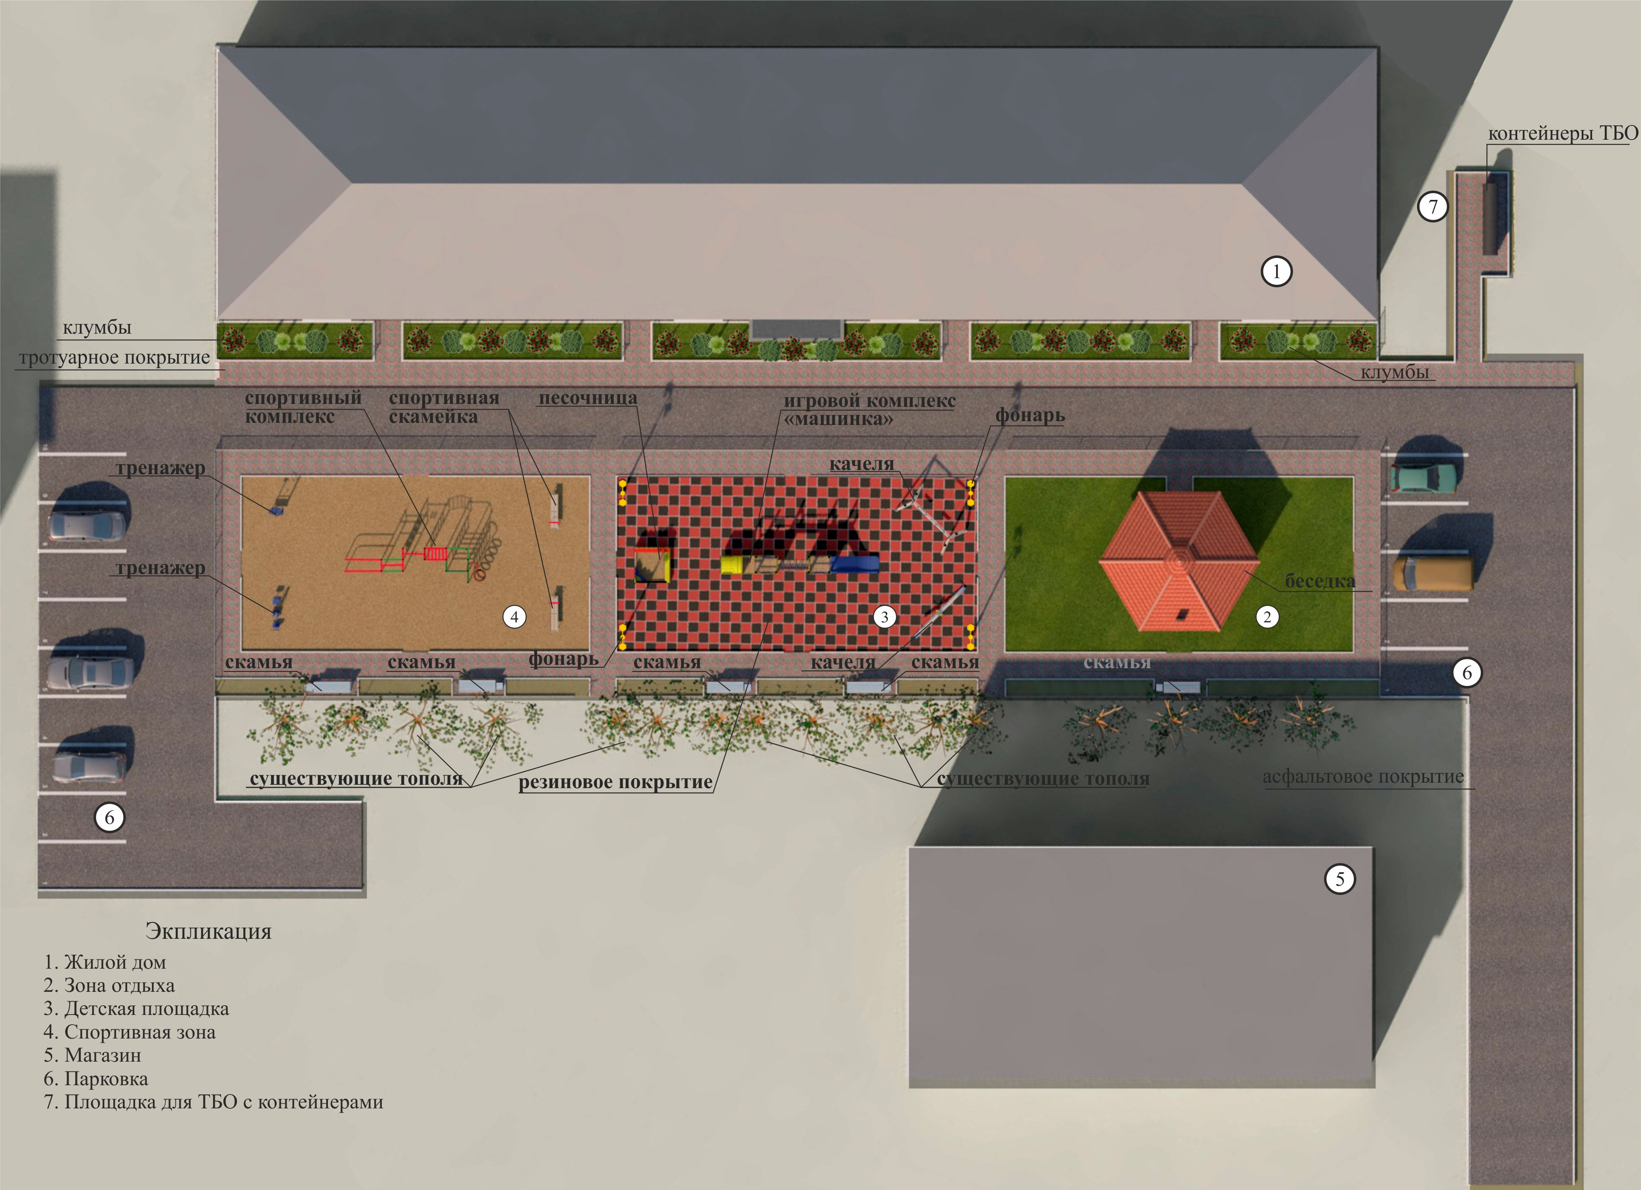
Проект благоустройства придомовой территории в п. Приаргунск, 1-мкр., д.13. Схема генерального плана
8
3

Slide 4
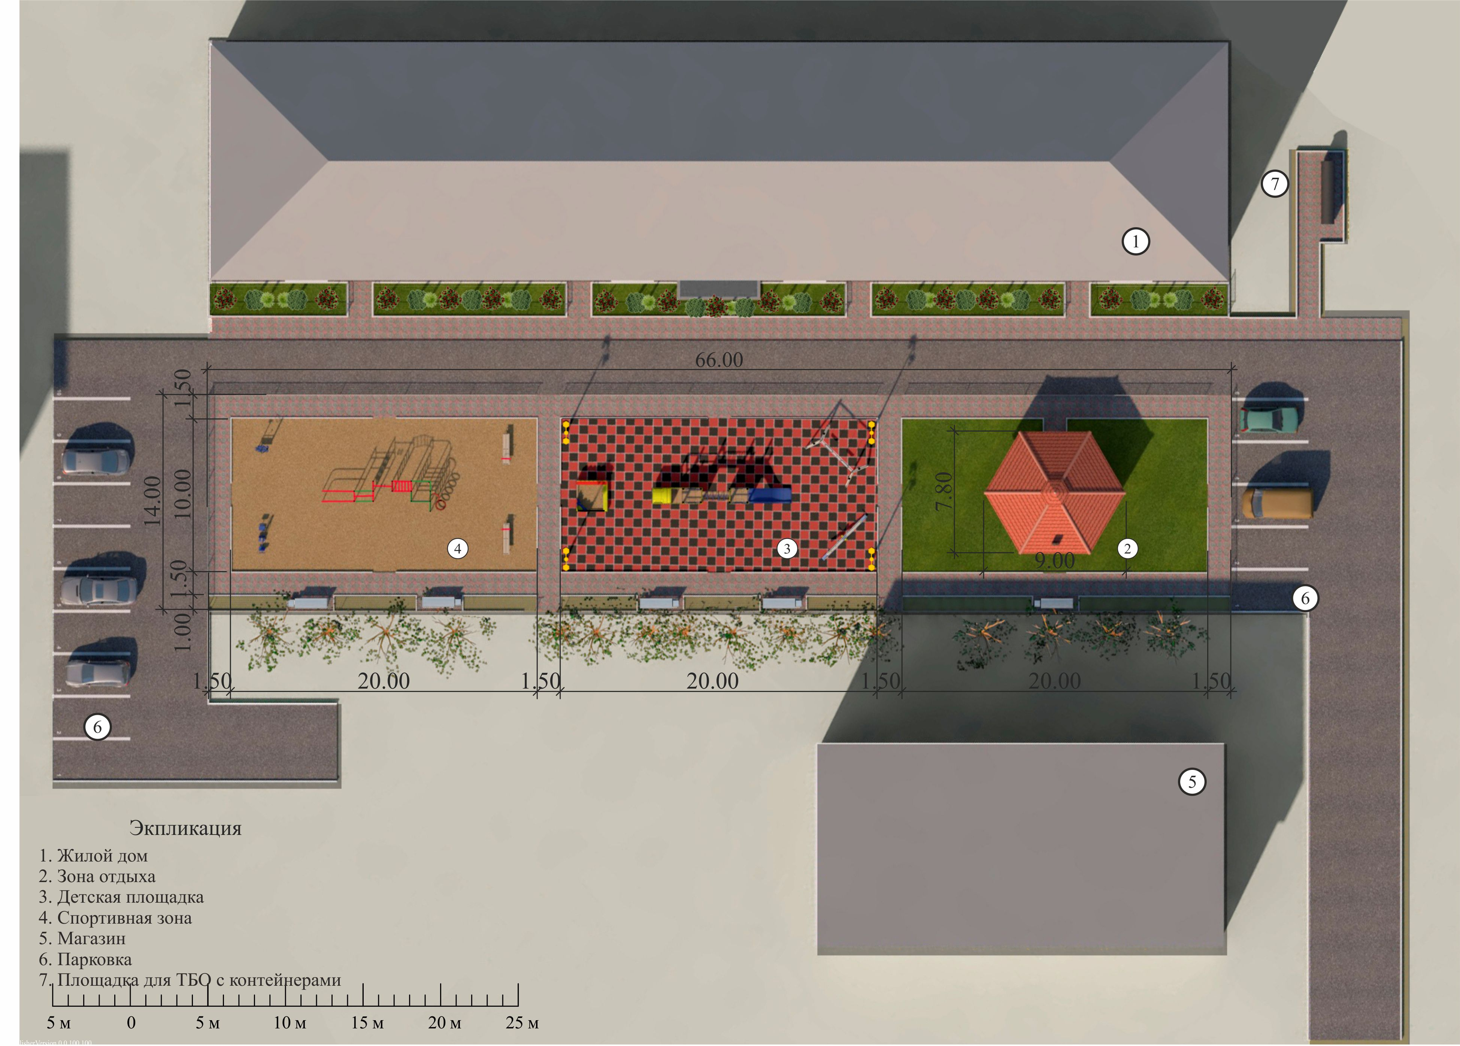
Проект благоустройства придомовой территории в п. Приаргунск, 1-мкр., д.13. Схема генерального плана
4

Slide 5
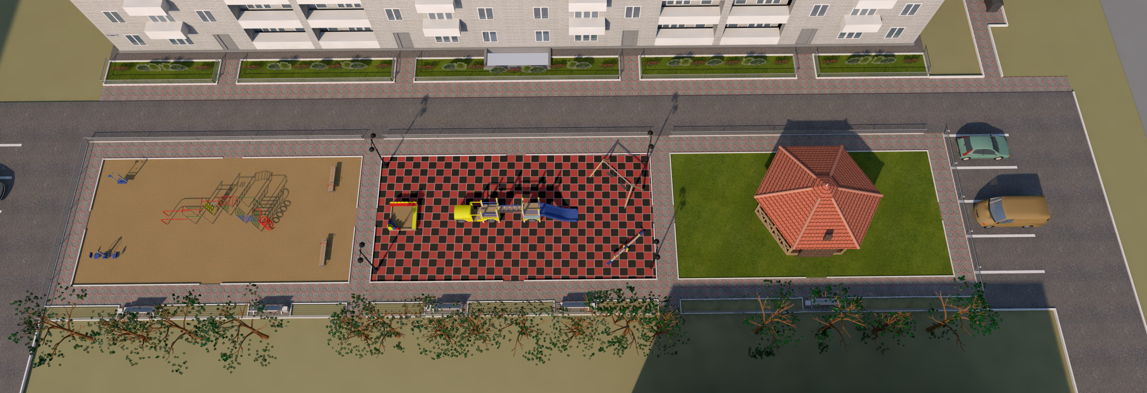
Проект благоустройства придомовой территории в п. Приаргунск, 1-мкр., д.13. Вид с птичьего полета
5

Slide 6
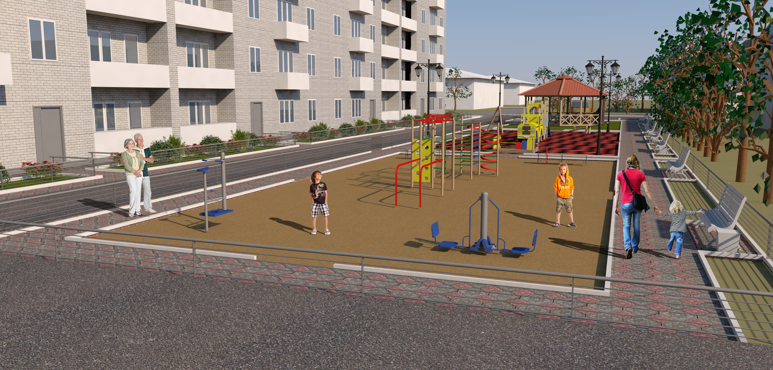
Проект благоустройства придомовой территории в п. Приаргунск, 1-мкр., д.13. Спортивная зона
6

Slide 7
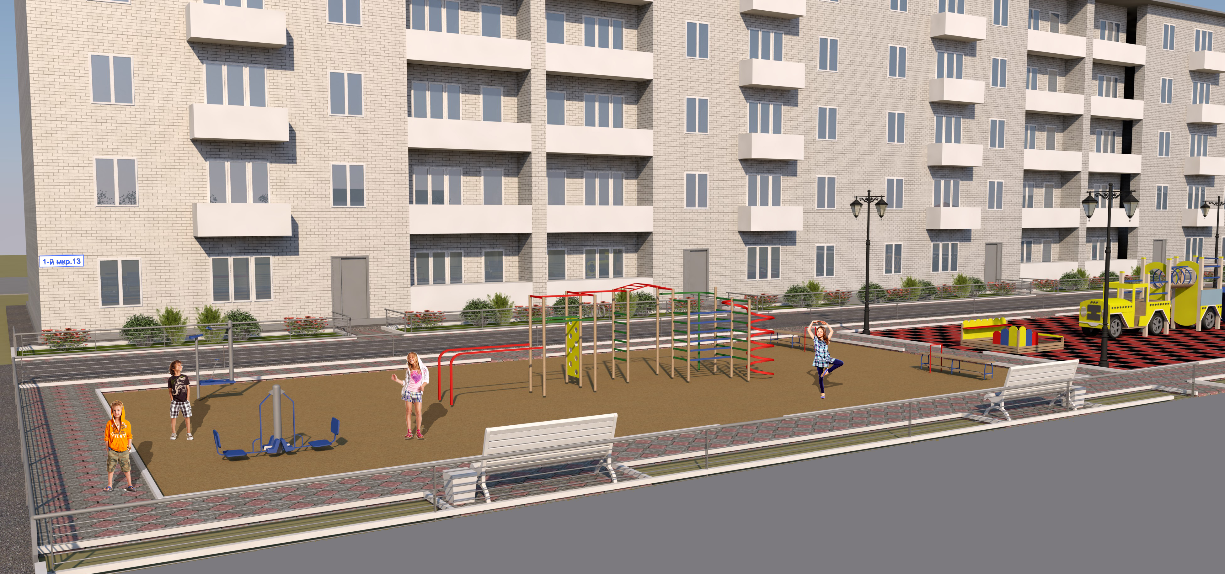
Проект благоустройства придомовой территории в п. Приаргунск, 1-мкр., д.13. Спортивная зона
7

Slide 8
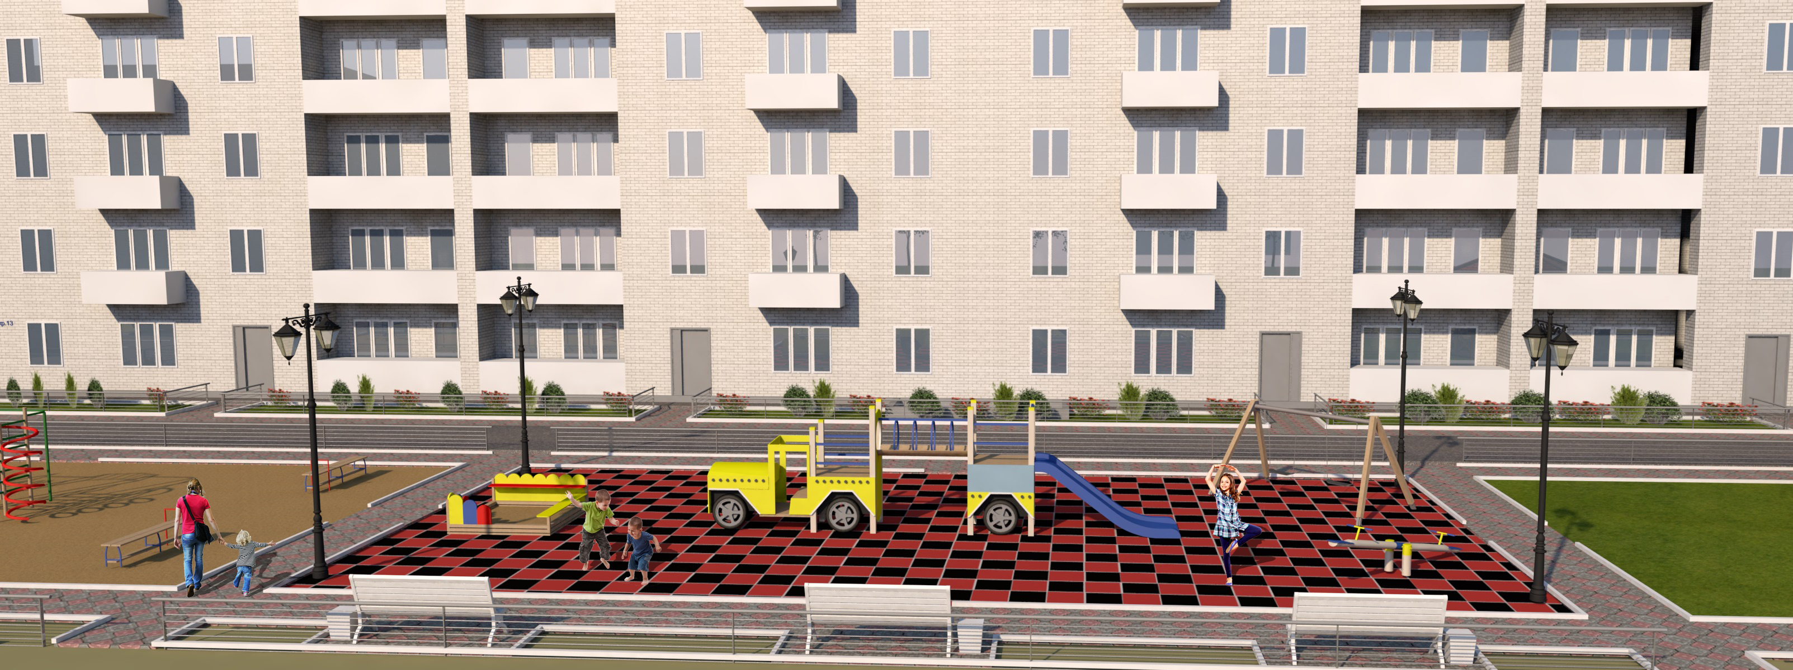
Проект благоустройства придомовой территории в п. Приаргунск, 1-мкр., д.13. Детская площадка
8

Slide 9
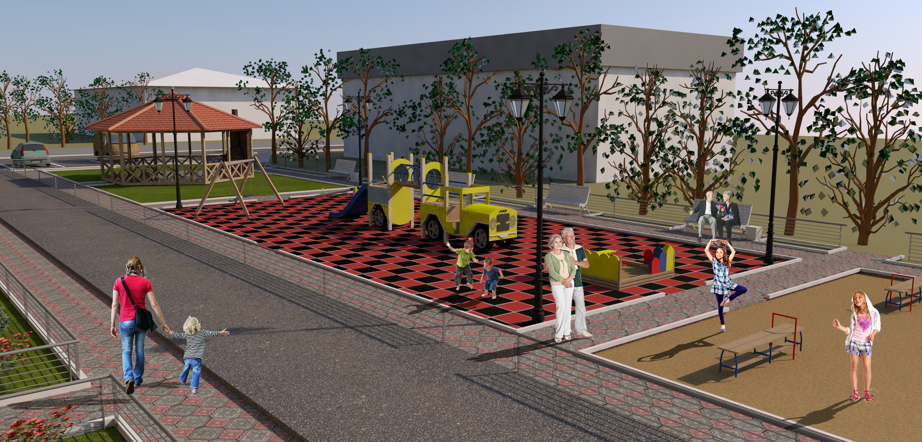
Проект благоустройства придомовой территории в п. Приаргунск, 1-мкр., д.13. Детская площадка
10

Slide 10
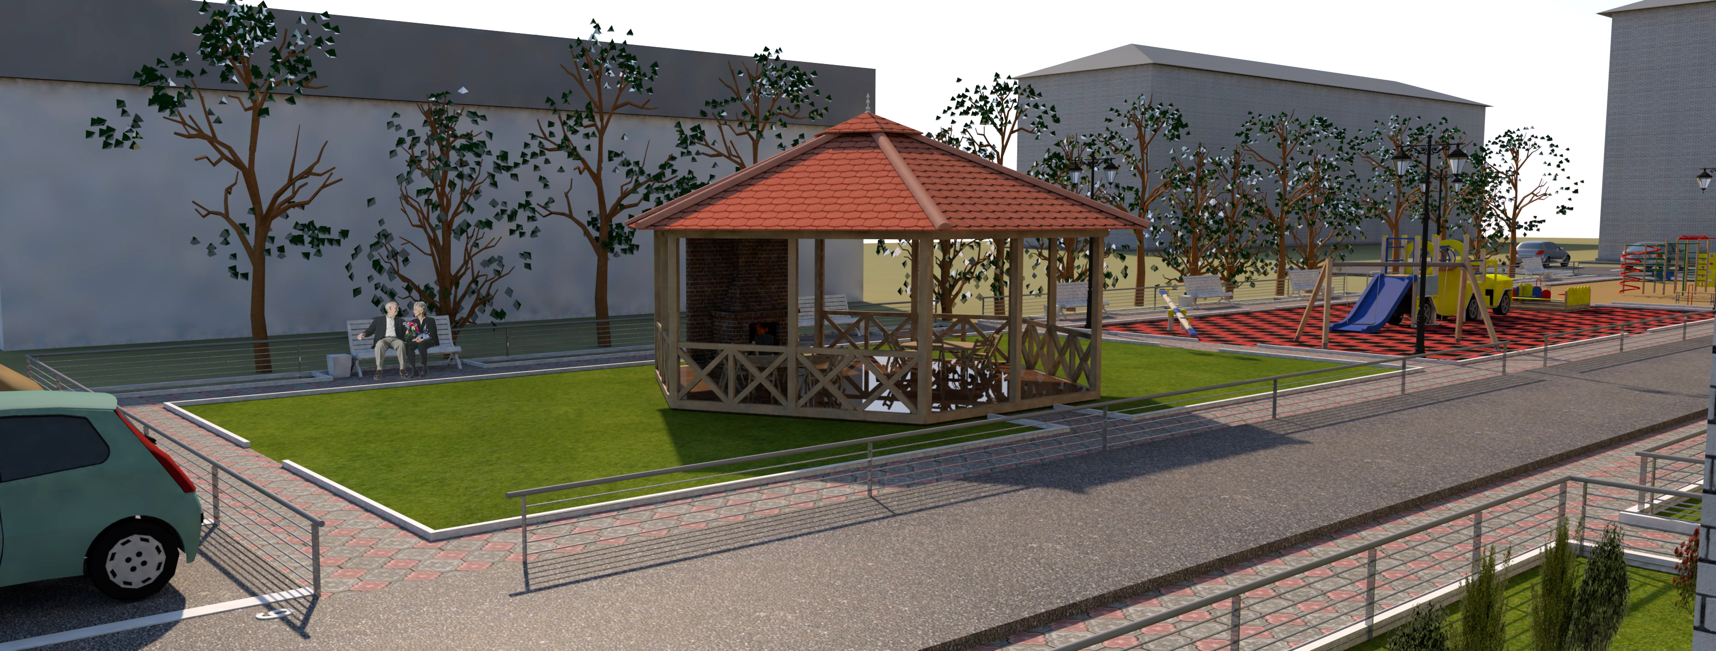
Проект благоустройства придомовой территории в п. Приаргунск, 1-мкр., д.13. Зона отдыха
11

Slide 11
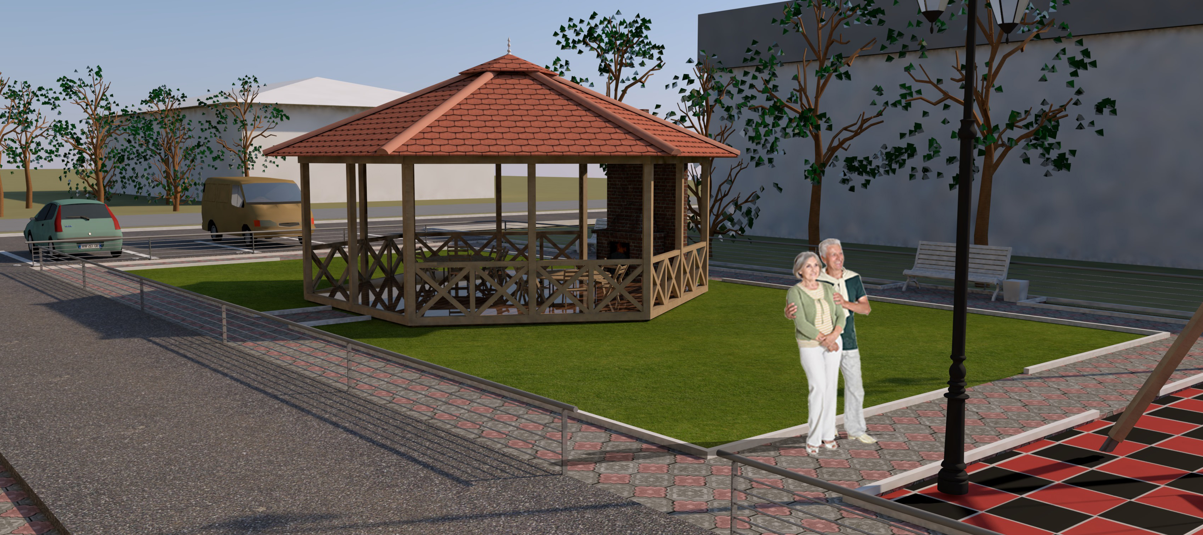
Проект благоустройства придомовой территории в п. Приаргунск, 1-мкр., д.13. Зона отдыха
12

Slide 12
СОЗДАНИЕ СОВРЕМЕННОЙ КОМФОРТНОЙ СРЕДЫ
ТРАДИЦИОННЫЕ ФУНКЦИИ
Система пешеходных
дорожек
Зоны тихого отдыха
Детские игровые площадки
Комбинированная
спортивная площадка
Площадки для сбора мусора
ЗОНЫ ОТДЫХА ДЛЯ ВСЕХ
ГРУПП НАСЕЛЕНИЯ
МНОГО-
ФУНКЦИОНАЛЬНОСТЬ
ДОСТУП КО ВСЕМ ЗОНАМ МАЛОМОБИЛЬНЫХ ГРУПП ПОЛЬЗОВАТЕЛЕЙ
БЕЗБАРЬЕРНАЯ СРЕДА
КОМФОРТ И
ЭКОЛОГИЯ
ОБОРУДОВАНИЕ ДЛЯ ДЕТЕЙ С ОСОБЕННОТЯМИ
НОВЫЕ ФУНКЦИОНАЛЬНЫЕ
ЗОНЫ
МИКРОКЛИМАТИЧЕСКИЙ
КОМФОРТ
ОЗЕЛЕНЕНИЕ
Зона для работы на улице
Зона барбекю
5
НАВЕСЫ
ВИЗУАЛЬНЫЙ КОМФОРТ
НАТУРАЛЬНЫЕ ПОКРЫТИЯ
ЕДИНАЯ КОНЦЕПЦИЯ ДИЗАЙНА ВСЕХ
ЭЛЕМЕНТОВ СРЕДЫ
14

